Slide 1



ДОУ № 14 г. Липецка
Липецкая
область
2022

Slide 2

Оптимизация процесса документооборота калькулятора, бухгалтера и заведующими складами питания ДОУ.
ПАСПОРТ ПРОЕКТА
Липецкая
область

Slide 3

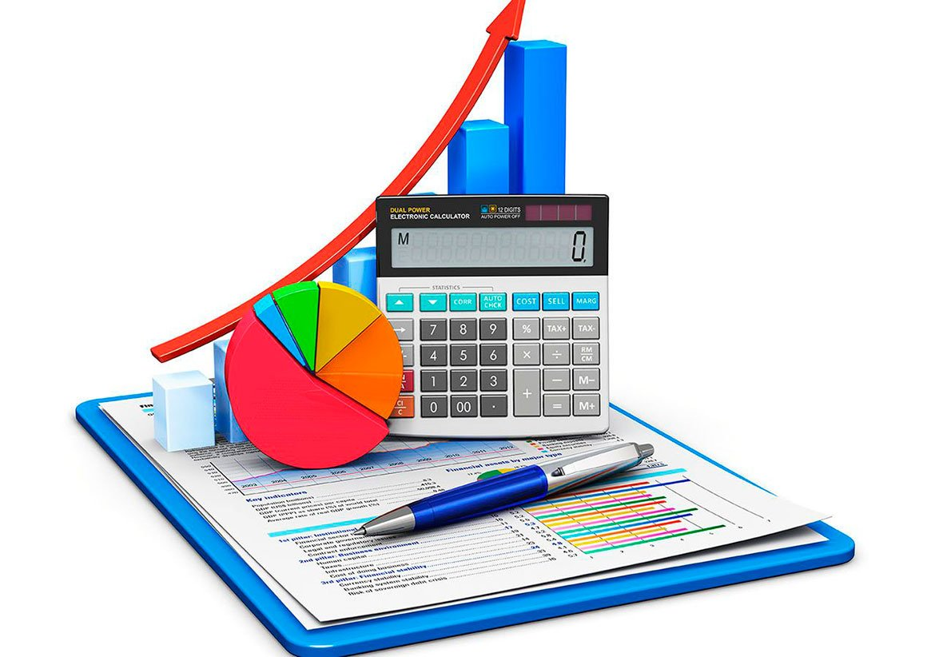


Оптимизация процесса документооборота калькулятора, бухгалтера и заведующими складами питания ДОУ.
Обоснование выбора
Обновление подходов и
форм работы бухгалтерии
Сокращение временного ресурса на заполнение документов
Систематизация ресурсов и доступ в электронной среде
Липецкая
область

Slide 4




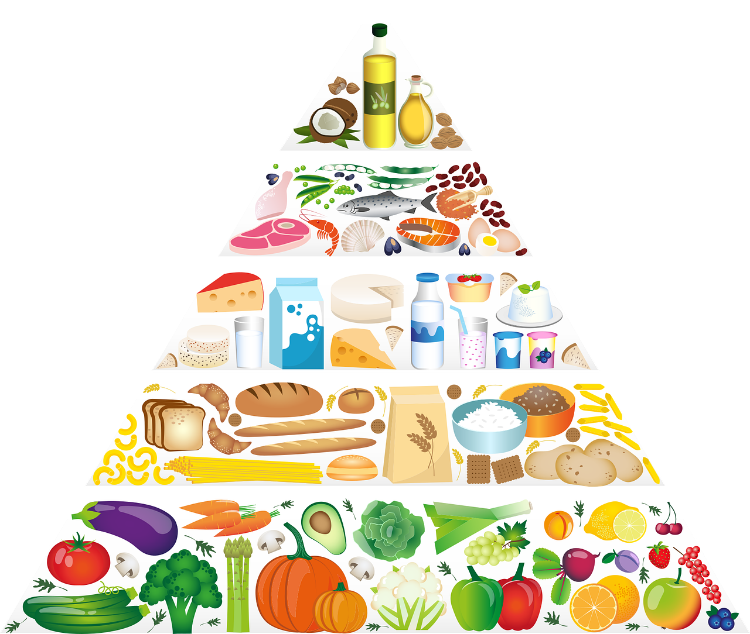
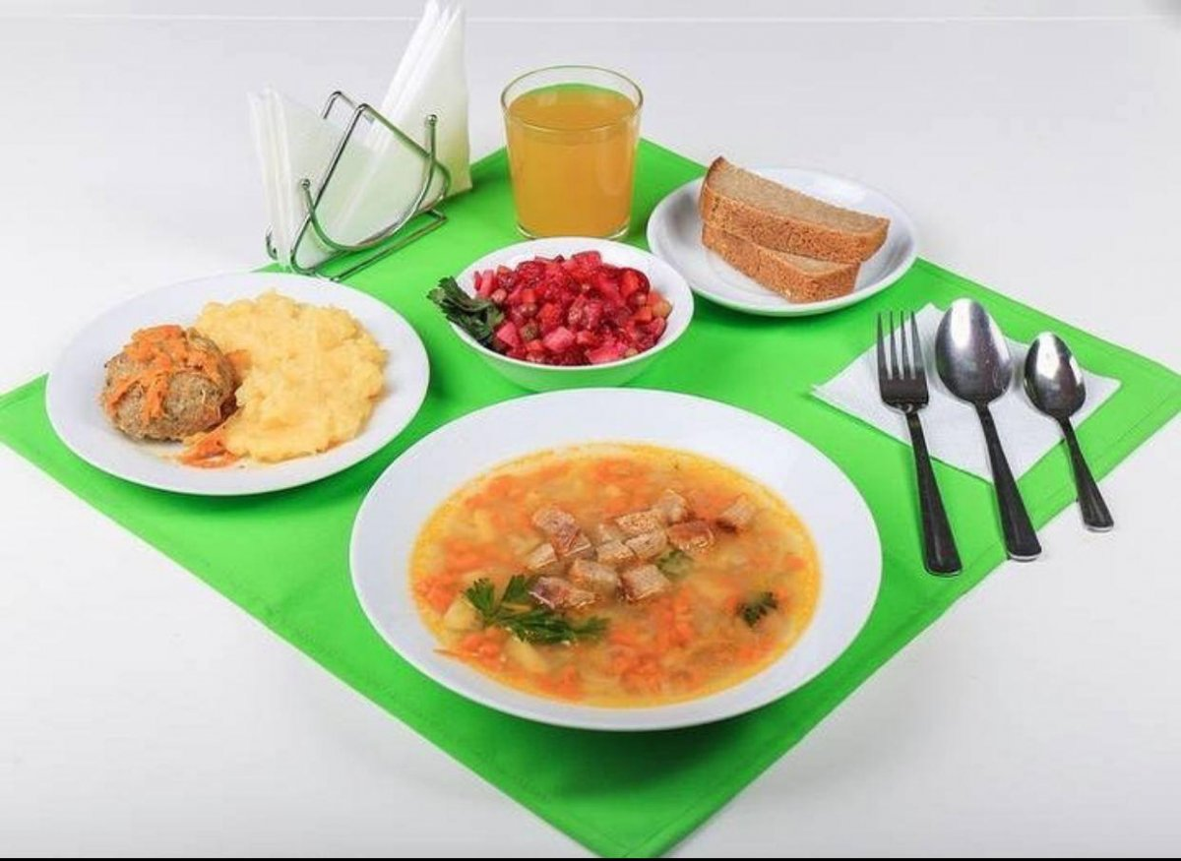
Оптимизация процесса документооборота калькулятора, бухгалтера и заведующими складами питания ДОУ.
Команда проекта. Границы проекта.
Заказчик проекта
Владелец проекта
Команда проекта
бухгалтерия ДОУ №14 г. Липецка
заведующая ДОУ№14 г. Липецка
калькулятор Семёнова Ю. В., бухгалтер Мицевич И.Е., старший воспитатель Попова И.В., заведующие складами
Границы проекта
Липецкая
область
от заказа продуктов питания до их расходования

Slide 5

Оптимизация процесса документооборота калькулятора, бухгалтера и заведующими складами питания ДОУ.
Карта текущего состояния процесса
Границы протекания процесса |  | 1ч.15 мин | 1ч. | 5 ч. | 50 мин. | 4,5 ч. | 12 ч.
Подразделение инициатор | Кладовщик | Приём продуктов |  |  | Отпуск продуктов
 | Калькулятор |  | Заказ продуктов | Составление меню
 | Бухгалтер |  |  |  |  | Контроль | Сверка
Документы | Складской журнал
 | Накладные
 | Меню
 | Заявка на продукты
 | Оборотно-сальдовая ведомость
1
1
3
4
4
2
ВПП – 24 ч. 35мин.
Липецкая
область

Slide 6
Оптимизация процесса документооборота калькулятора, бухгалтера и заведующими складами питания ДОУ.
Пирамида проблем
Большое количество документов заполняемых вручную
Большая временная затрата на просчитывание меню, заявок и заполнение журналов вручную
Длительное ожидание запрошенной информации из разных подразделений.
1
2
3
4
Липецкая
область

Slide 7
Оптимизация процесса документооборота калькулятора, бухгалтера и заведующими складами питания ДОУ.
5 «Почему?» работы заведующими складами
Ведение складского журнала вручную.
ВЫХОД
Большая затрата времени на составление меню на свой корпус.
Ежедневное составление отчета накопительной ведомости вручную.
Большая временная затрата на ежедневный контроль прихода – расхода продуктов. Внесение вручную в журнал отпуска продуктов.
Ежедневное заполнение «журнала бракеража» вручную
Установка системы «1 С питание»
Липецкая
область

Slide 8
Оптимизация процесса документооборота калькулятора, бухгалтера и заведующими складами питания ДОУ.
5 «Почему?» работы калькулятора
Составление заявки на заказ продуктов вручную.
ВЫХОД
Просчитывание вручную количество продуктов для выдачи заведующей складом.
Просчитывание вручную количество продуктов на одного ребёнка.
Ежедневное составление отчета накопительной ведомости вручную.
Большая временная затрата на составление 7 меню на разные корпуса.
Установка системы «1 С питание»
Липецкая
область

Slide 9
Оптимизация процесса документооборота калькулятора, бухгалтера и заведующими складами питания ДОУ.
5 «Почему?» работы бухгалтера
ВЫХОД
Еженедельная сверка оборотно – сальдовой ведомости и складских журналов
Ежедневное составления журнала по списанию продуктов
Внесение прихода – расхода в систему бухгалтера вручную
Ежемесячный контроль по 4 складам и сверка журналов.
Установка системы «1 С питание»
Липецкая
область

Slide 10
Оптимизация процесса документооборота калькулятора, бухгалтера и заведующими складами питания ДОУ.
Карта целевого состояния процесса
Границы протекания процесса |  | 20 мин. | 30 мин | 2 ч. 30 мин. | 25 мин. | 3 ч. | 2 ч.
Подразделение инициатор | Кладовщик | Приём продуктов |  |  | Отпуск продуктов
 | Калькулятор |  | Заказ продуктов | Составление меню
 | Бухгалтер |  |  |  |  | Контроль | Сверка
Документы | Складской журнал
 | Накладные
 | Меню
 | Заявка на продукты
 | Оборотно-сальдовая ведомость
Липецкая
область
ВПП – 8 ч. 45мин.

Slide 11
Оптимизация процесса документооборота калькулятора, бухгалтера и заведующими складами питания ДОУ.
План мероприятий по реализации проекта
№ п/п | Мероприятия | Начало работ | Окончание работ
1. | Покупка и установка системы «1 С питание» | 18.04.22 | 18.04.22.
2. | Обучение сотрудников работе по системе «1 С питание» | 19.04.22 | 20.04.22
3. | Внедрение в работу системы «1 С питание». Корректировка недочетов, исправление ошибок. | 21.04.22 | 22.04.22
Липецкая
область

Slide 12
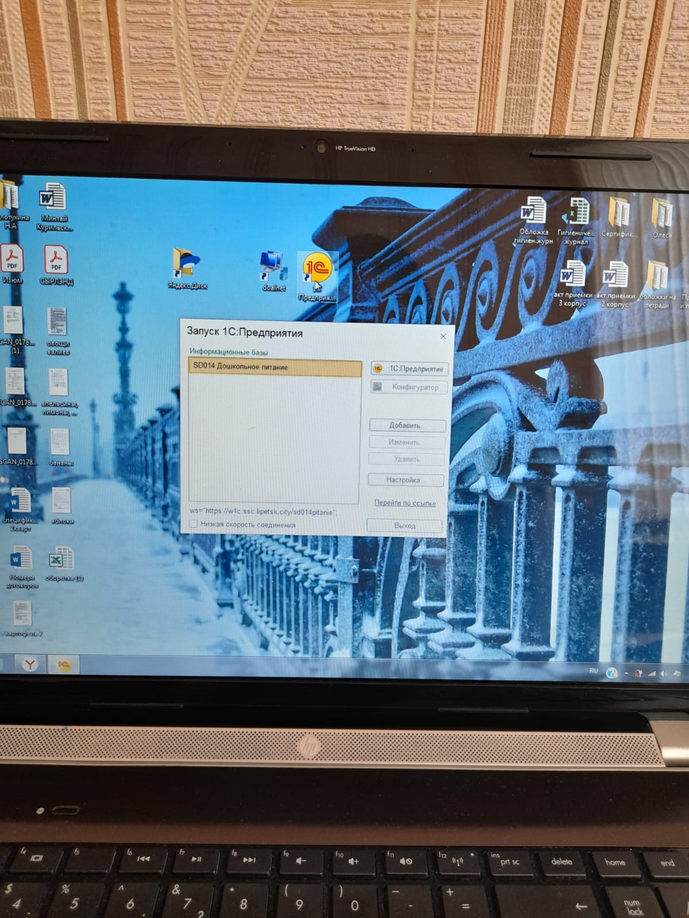
Оптимизация процесса документооборота калькулятора, бухгалтера и заведующими складами питания ДОУ.
Установка системы «1 С питание»
Липецкая
область

Slide 13
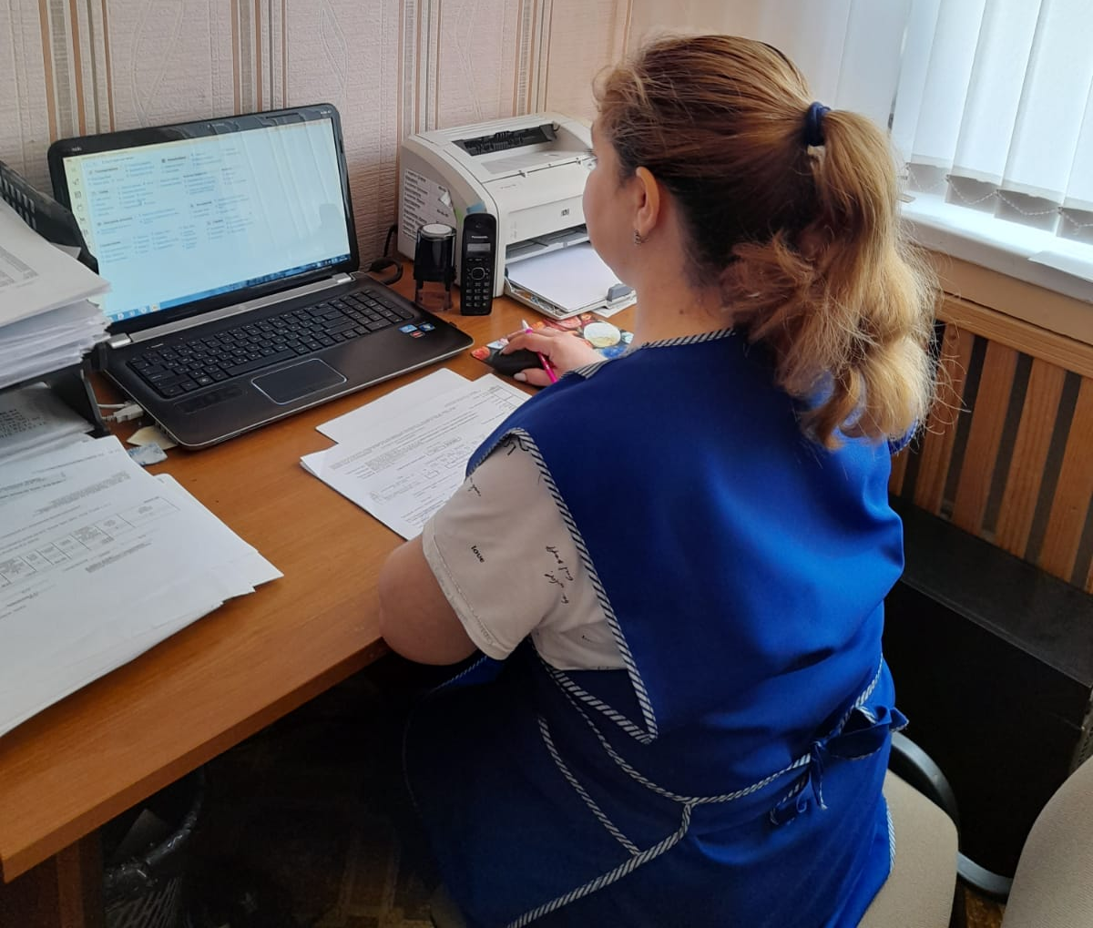
Оптимизация процесса документооборота калькулятора, бухгалтера и заведующими складами питания ДОУ.
Обучение сотрудников работе по системе «1 С питание»
Липецкая
область

Slide 14
Оптимизация процесса документооборота калькулятора, бухгалтера и заведующими складами питания ДОУ.
Внедрение в работу ситстемы «1 С питание»
Липецкая
область

Slide 15





Оптимизация процесса документооборота калькулятора, бухгалтера и заведующими складами питания ДОУ.
Эффекты
01
02
03
Высвободилось время для проверки качества продуктов питания
Используется автоматическая система «1 С питание»
Повысился уровень компетентности сотрудников
Липецкая
область

Slide 16
Оптимизация процесса документооборота калькулятора, бухгалтера и заведующими складами питания ДОУ.
Производственный анализ оптимизации процесса документооборота.
Дата анализа | Время затраченное на |  | Расхождение (+; -) | Причина расхождения (+)
 | План | Факт
25.04.2022 | 8 часов 05 минут | 9 часов 20 мин. | +1 час 15 минут | Недостаточный опыт работы
26.04.2022 | 8 часов 05 минут | 9 часов 10 минут | + 1 часа 05 минут | Человеческий фактор (не вовремя внесенная информация в систему)
27.04.2022 | 8 часов 05 минут | 8 часов 35 мин. | +30 минут | Недостаточный опыт работы
Липецкая
область

Slide 17
Оптимизация процесса документооборота калькулятора, бухгалтера и заведующими складами питания ДОУ.
Карта фактического состояния на конец процесса
Границы протекания процесса |  | 25 мин | 30 мин. | 2 ч. 30 мин. | 35 мин. | 3 ч. | 2 ч.
Подразделение инициатор | Кладовщик | Приём продуктов |  |  | Отпуск продуктов
 | Калькулятор |  | Заказ продуктов | Составление меню
 | Бухгалтер |  |  |  |  | Контроль | Сверка
Документы | Складской журнал
 | Накладные
 | Меню
 | Заявка на продукты
 | Оборотно-сальдовая ведомость
Липецкая
область
ВПП – 9 ч.

Slide 18
Оптимизация процесса документооборота калькулятора, бухгалтера и заведующими складами питания ДОУ.
Мониторинг стабильности результатов.
Липецкая
область

Slide 19
Оптимизация процесса документооборота калькулятора, бухгалтера и заведующими складами питания ДОУ.
Чек – лист по проекту
№ п\п | Проблема | Решение
1. | Большое количество документов заполняемых вручную | Установка системы «1 С питание»
2. | Большая временная затрата на просчитывание меню, заявок и заполнение журналов вручную
3. | Длительное ожидание запрошенной информации из разных подразделений.
Липецкая
область

Slide 20
ДОУ № 14 г. Липецка
Липецкая
область
2022

